Slide 1
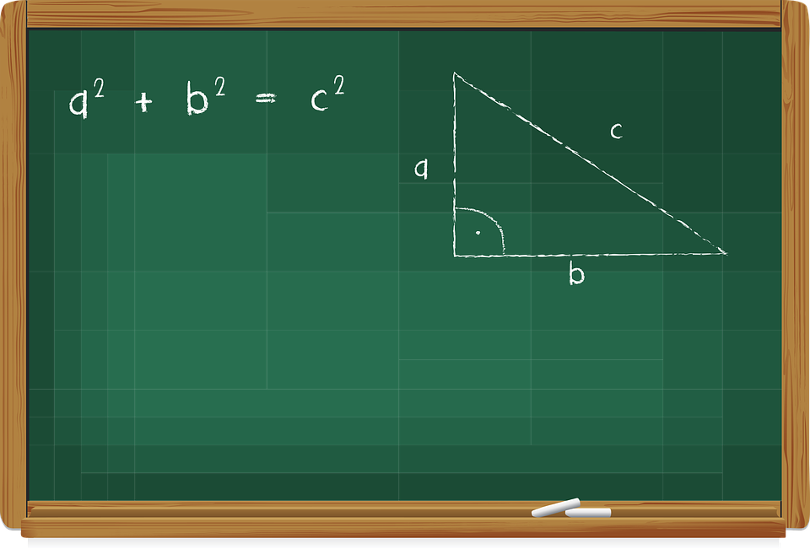

Fundamentals in Mathematics
Откриване на курса
СофтУни
Преподавателски екип
Софтуерен университет
www.softuni.bg

Slide 2

Съдържание
Цели на курса
Учебна програма
Преподаватели
Изпити и оценяване
Учебни ресурси

Slide 3
Имате въпроси?
sli.do #fund-math

Slide 4












Диамантени партньори

Slide 5


Образователни партньори

Slide 6

Цели на курса

Slide 7
Цели на курса
Курсът "Fundamentals in Mathematics" дава:
Познания върху основни концепции от математиката
Базово алгоритмично мислене върху математически проблеми
7

Slide 8

Учебна програма

Slide 9

Учебна програма
Основни математически концепции
Дискретна математика
Вероятности, статистика и комбинаторика
Основи на алгебрата
Подготовка за изпит

Slide 10
Разпределение на лекция
Дейност | Времетраене
Лекционна част | 60 минути
Почивка | 15 минути
Лекционна част | 50 минути
Почивка | 15 минути
Лекционна част | 40 минути

Slide 11

Преподаватели

Slide 12
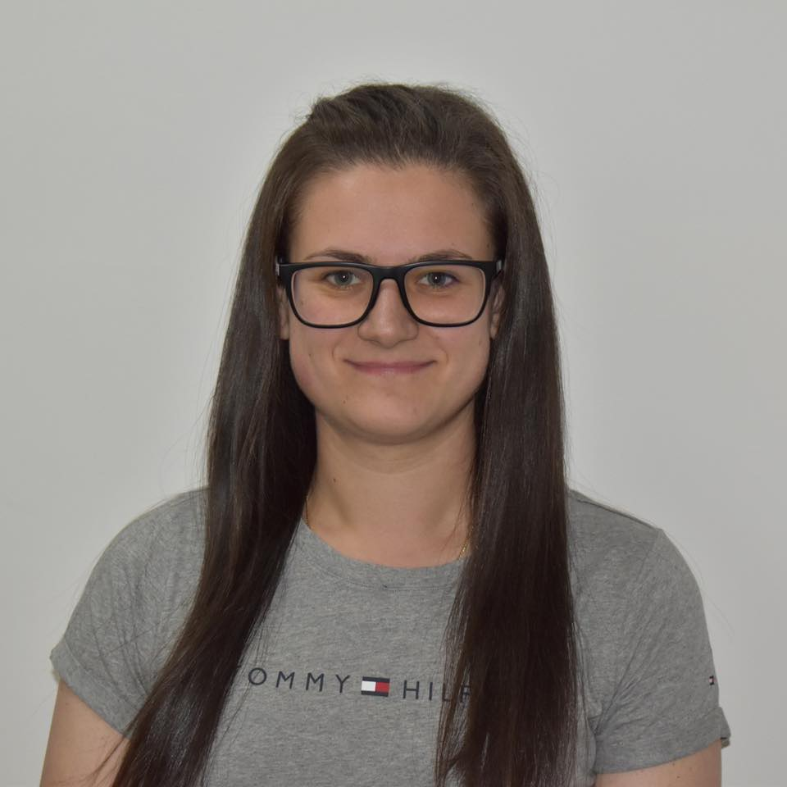
Преподаватели
Десислава Топузакова
Java Developer и Scrum Master в SAP
Бивш състезател по математика
Преподавател в СофтУни
Ръководител на Programming Basics
Team Lead на Content Development Team в СофтУни

Slide 13

Изпити и оценяване

Slide 14
Упражнения
Упражненията са много важни!
Във всяко учебно занятие има задачи
Решения на задачите от всяко занятие ще се качват в станицата на курса - 3 дни след провеждането му
14

Slide 15
Онлайн практически изпит
Редовен практически изпит – 25 юни
Поправителен практически изпит – 2 юли
Срок ранно плащане – до 1 юни включително – 100 лв
Срок късно плащане – до 20 юни включително – 200 лв
20 задачи за 90 минути в quiz системата
Задачи с избираем отговор
Всяка задача има един верен отговор
15

Slide 16

Онлайн теоретичен изпит
Редовен теоретичен изпит: 25 юни
Поправителен теоретичен изпит: 2 юли
15 въпроса за 30 минути в quiz системата
Затворени теоретични въпроси
Един верен отговор
16

Slide 17


СофтУни сертификат
Практически изпит 100%
ОЦЕНКА
17

Slide 18
ЦПО сертификат
Теоретичен изпит 100%
ОЦЕНКА
18

Slide 19

Учебни ресурси

Slide 20
Страница на курса и материали
Официална страница на курса "Fundamentals in mathematics":
Влизайте редовно във форума на СофтУни:
Обсъждайте задачите с колеги
Споделяйте решения / идеи / проблеми
https://www.facebook.com/groups/FundamentalsinMathematicsMay2022
https://softuni.bg/forum

Slide 21


Презентации, видеа, домашни
Всички презентации, видеа и домашни са отворени с публичен достъп
Посетете страницата на вашия курс, за да ги достъпите

Slide 22
Въпроси?
Notes:
22

Slide 23
Обучения в Софтуерен университет (СофтУни)
Софтуерен университет – качествено образование, професия и работа за софтуерни инженери
softuni.bg, about.softuni.bg
Фондация "Софтуерен университет"
softuni.foundation
Софтуерен университет @ Facebook
facebook.com/SoftwareUniversity
Дискусионни форуми на СофтУни
forum.softuni.bg
23
Notes:
23

Slide 24

Лиценз
Този курс (презентации, примери, демонстрационен код, упражнения, домашни, видео и други активи) представлява защитено авторско съдържание
Нерегламентирано копиране, разпространение или използване е незаконно
© СофтУни – https://about.softuni.bg
© Софтуерен университет – https://softuni.bg
Notes:
24

